Slide 1
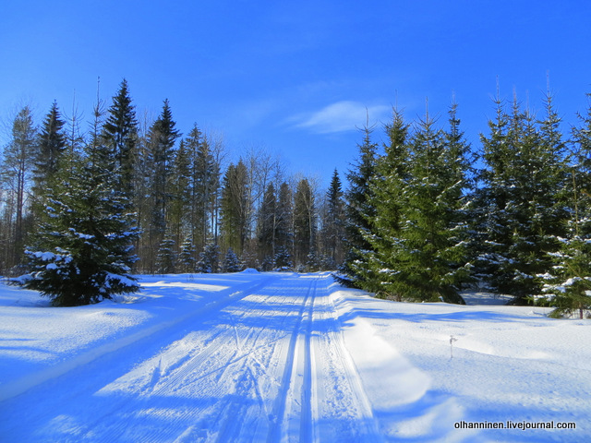
Урок русского языка в 6 классе
Составитель: Сакун Ирина Викторовна
Учитель русского языка и литературы
ГБОУ школы № 3 Петроградского района
г. Санкт-Петербурга
2022 год

Slide 2
Орфографическая разминка (устно)
н ? нн
1. Овся…ое печенье
2. карти…ая галерея
3. ветре…ая погода
4. оловя…ый солдатик
5. лебеди…ая песня
Не с ИП
(Не)лепый вопрос
(Не)глубокий овраг
(Не)широкая , а узкая
Далеко (не)удачный ответ
(не)интересный фильм

Slide 3
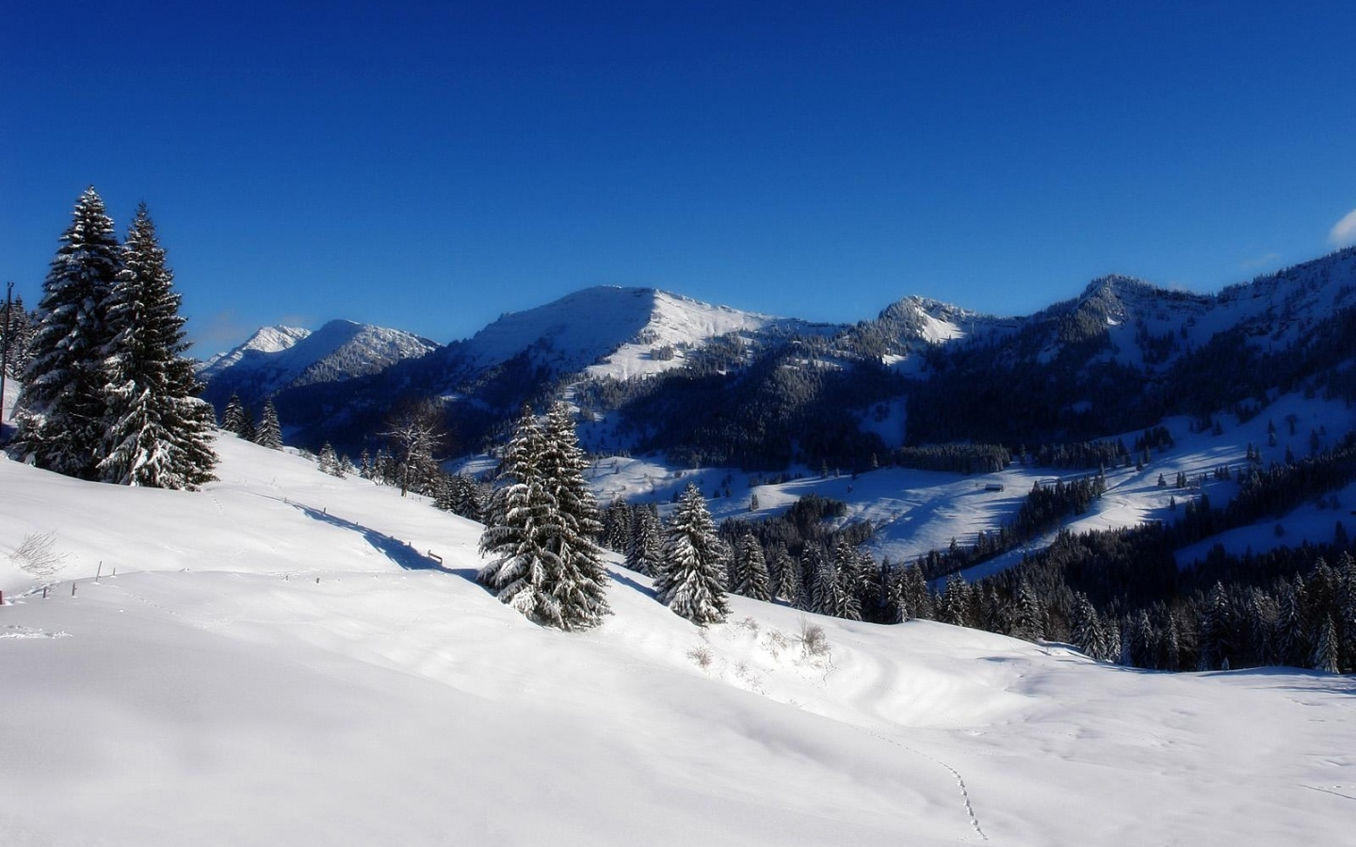

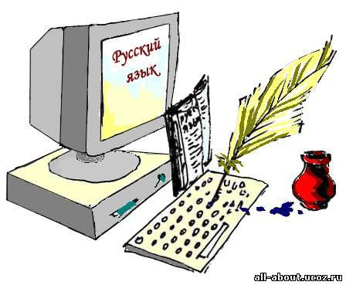
07 02 22
XXIV
203
15

Slide 4
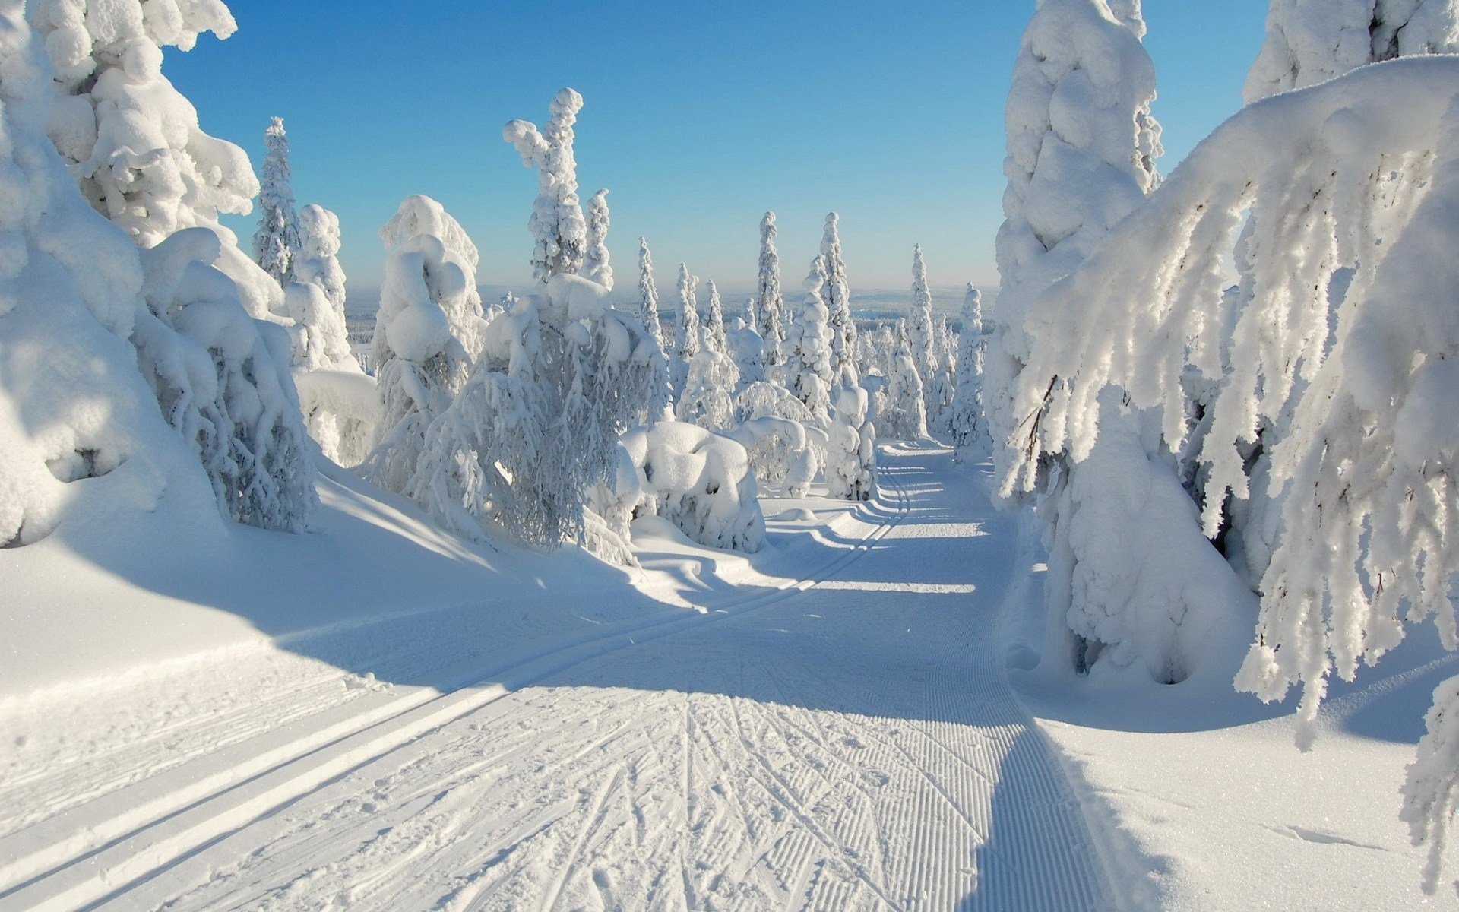
Тема урока:
«Имя числительное»

Slide 5
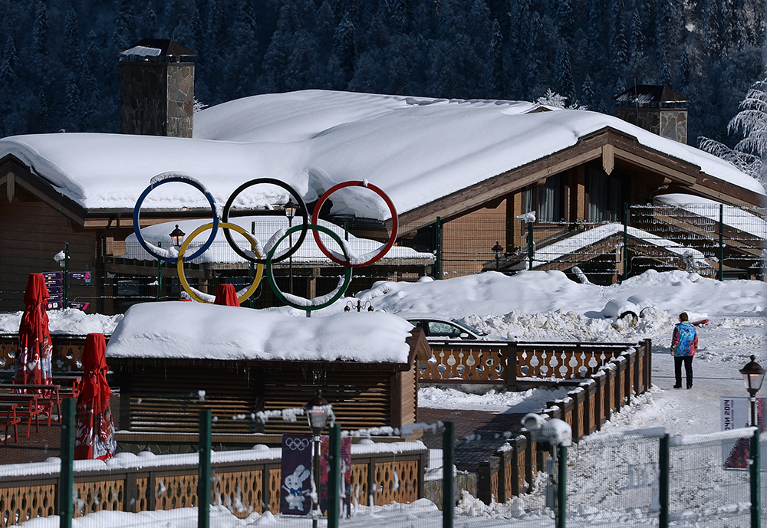
Цели урока:
Познакомимся
с именем числительным как частью речи
Научимся находить
числительные в тексте
Узнаем
о разрядах числительных

Slide 6
Имя числительное как особая часть речи сформировалась в XIII—XIV вв.
В старославянском языке и до XIII в.
в древнерусском языке слова с числовым значением тяготели к существительным, прилагательным, местоимениям по значению и грамматическим категориям.

Slide 7
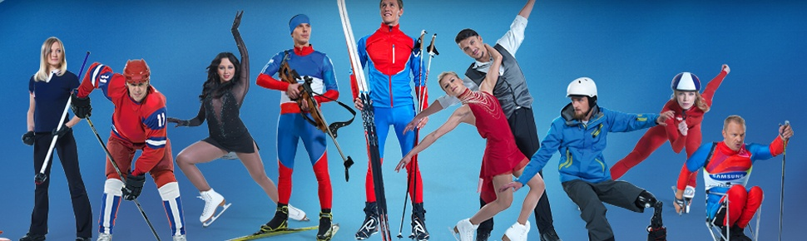
203 спортсменf из России зарегистрированы Международным олимпийским комитетом для участия
в XXIV зимних Олимпийских играх 2022 года в Пекине
(Китай).

Slide 8
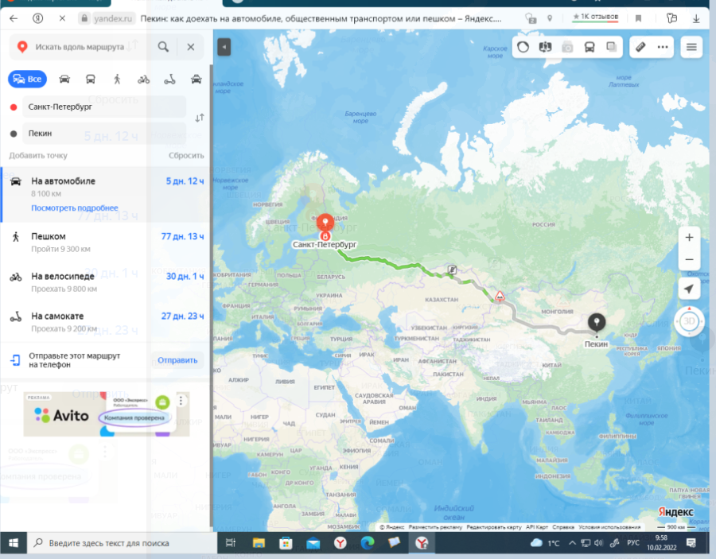

Slide 10
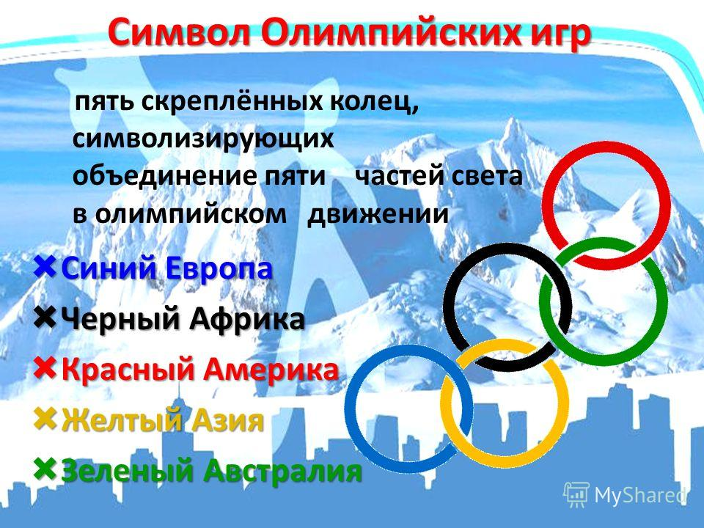

Slide 11
2022 год | Две тысячи двадцать второй год
ХХIV зимние Олимпийские игры | Двадцать четвертые зимние Олимпийские игры
203 спортсмена из России | Двести три спортсмена из России
92 страны | Девяносто две страны
-Сколько видов спорта представлено на зимней Олимпиаде ?

Slide 12
ИМЕНА ЧИСЛИТЕЛЬНЫЕ
КОЛИЧЕСТВЕННЫЕ | ПОРЯДКОВЫЕ
СКОЛЬКО? | КАКОЙ?
ОДИН (1) | ПЕРВЫЙ
ПЯТЬ (5) | ПЯТЫЙ
СЕМЬ (7) | СЕДЬМОЙ

Slide 13
ХХIII зимние Олимпийские Игры в Пекине
Расписание на 10 февраля 2022года
10 февраля, четверг. День шестой. Расписание трансляций
4:05. Кёрлинг. Женщины. 1-й тур. Россия – США. «Матч! Игра»
4:30. Скелетон. Мужчины. 1-я попытка. «Матч! Арена»
4:30. Сноуборд. Женщины. Хафпайп. Финал. «Матч! Страна»
4:30. Фигурное катание. Мужчины. Произвольная программа. «Россия 1»
5:30. Горнолыжный спорт. Мужчины. Суперкомбинация. Скоростной спуск. «Матч! Арена»
6:00. Скелетон. Мужчины. 2-я попытка. «Матч! Страна»
6:15. Сноуборд. Мужчины. Сноуборд-кросс. Квалификация. «Матч! Арена»
7:10. Хоккей. Мужчины. Группа C. Швеция – Латвия. «Матч ТВ»
9:00. Сноуборд. Мужчины. Сноуборд-кросс. 1/8 финала. «Матч! Страна»
9:05. Кёрлинг. Мужчины. 2-й тур. Китай – Россия. «Матч! Игра»
9:15. Горнолыжный спорт. Мужчины. Суперкомбинация. Слалом. «Матч! Арена»
9:37. Сноуборд. Мужчины. Сноуборд-кросс. 1/4 финала. «Матч! Страна»
9:58. Сноуборд. Мужчины. Сноуборд-кросс. 1/2 финала. «Матч! Страна»
10:00. Лыжные гонки. Женщины. 10 км. Классический стиль. Первый канал
10:15. Сноуборд. Мужчины. Сноуборд-кросс. Малый финал (за 3-е место). «Матч! Страна»
10:20. Сноуборд. Мужчины. Сноуборд-кросс. Большой финал. «Матч! Страна»
11:40. Хоккей. Мужчины. Группа C. Финляндия – Словакия. «Матч! Арена»
14:00. Фристайл. Микст. Акробатика. Финал 1. «Матч ТВ»
14:50. Фристайл. Микст. Акробатика. Финал 2. «Матч ТВ»
15:00. Конькобежный спорт. Женщины. 5000 м. «Матч! Арена»
16:10. Хоккей. Мужчины. Группа A. Канада – Германия. «Матч! Игра»
16:30. Санный спорт. Эстафета. «Матч! Арена»

Slide 14
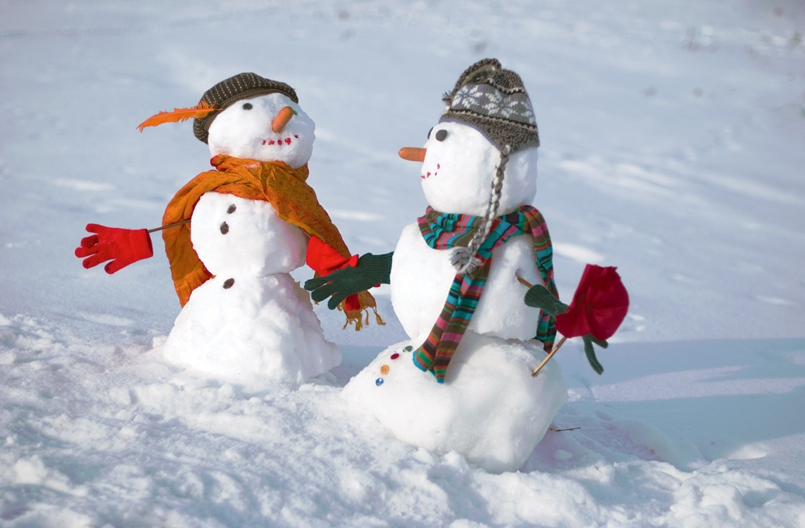

1. Сколько тебе лет?
2. В каком классе ты учишься?
3. Сколько в кабинете парт?
4. За какой партой ты сидишь?
5. Назови любое число до 10.

Slide 15
Числительные каких разрядов употребили поэты в своих стихотворениях?
Жили-были
Сима с Петей.
Сима с Петей
были дети.
Пете 5,
а Симе 7 –
И 12 вместе всем.
В.В.Маяковский
Бедный поп
Подставил лоб:
С первого щелка
Прыгнул поп до потолка;
Со второго щелка
Лишился поп языка,
А с третьего щелка
Вышибло ум у старика.
А.С.Пушкин

Slide 16
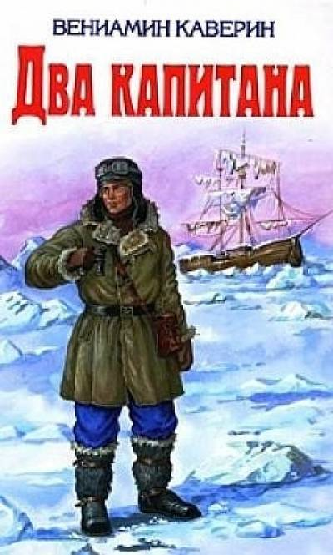


Домашнее задание:
Вспомните и запишите как можно больше названий литературных произведений, в которых есть имена числительные

Slide 17
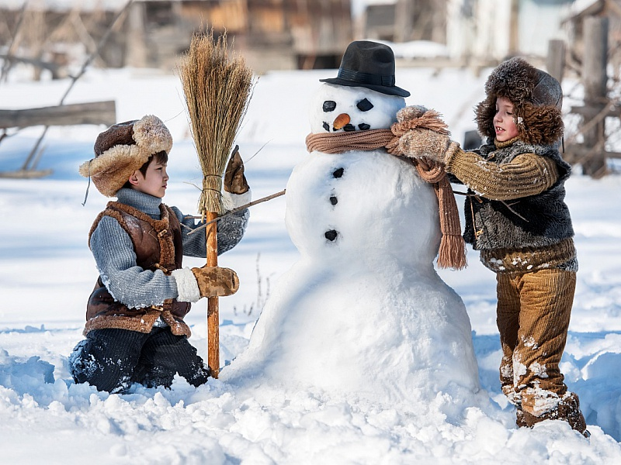
Рефлексия
Трудно ли тебе было на уроке?
О какой части речи мы говорили ?
Пригодятся ли Вам в жизни знания, полученные сегодня?

Slide 19
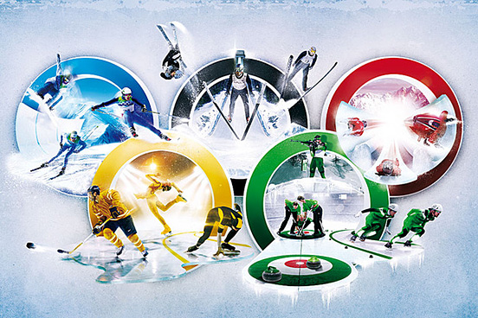
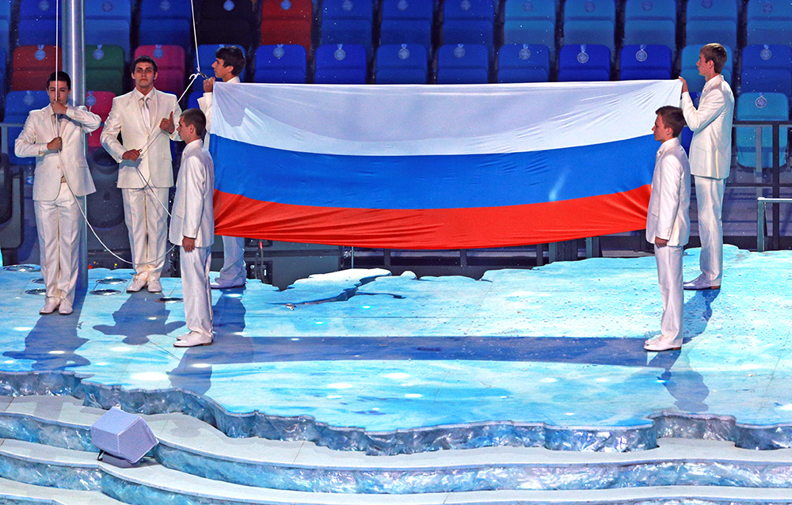
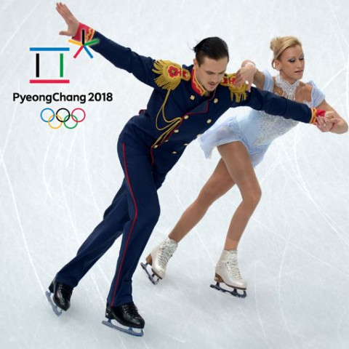

Болеем за наших на
XXIV зимней Олимпиаде!

